Slide 1


Kollegial sparring Læs evt. procedure for kollegial sparring Skema til kollegial sparring skal udfyldes

Slide 2
PLANLÆGNING - INDEN SEANCEN
Afstemme rollefordeling (beslutte hvem der skal superviseres, og hvem der skal supervisere).
Udvælge den patient, I vil bruge som medie.
Patienten skal have lænderygsmerter.
Det skal gerne være en første konsultation, men kan også være med en patient i forløb, som der ønskes sparring på.
Planlægning og booking af seancen:
Aftal tid med den pågældende patient og afklar, at det er i orden med patienten, at der er en ekstra kliniker med ved konsultationen
Afsæt 1-1,5 time i jeres kalendere til seancen (ca. 1 time til patient konsultationen + 30 min. efterfølgende sparring).

Slide 3
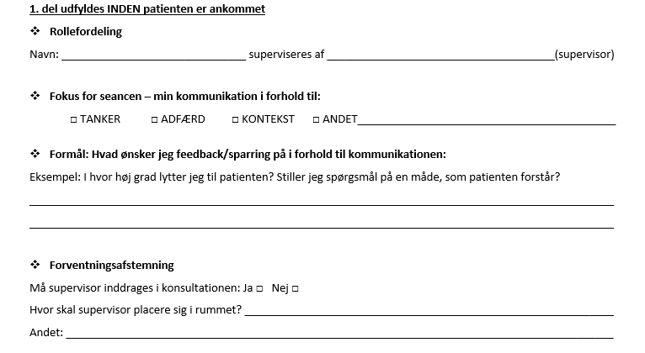

Slide 4
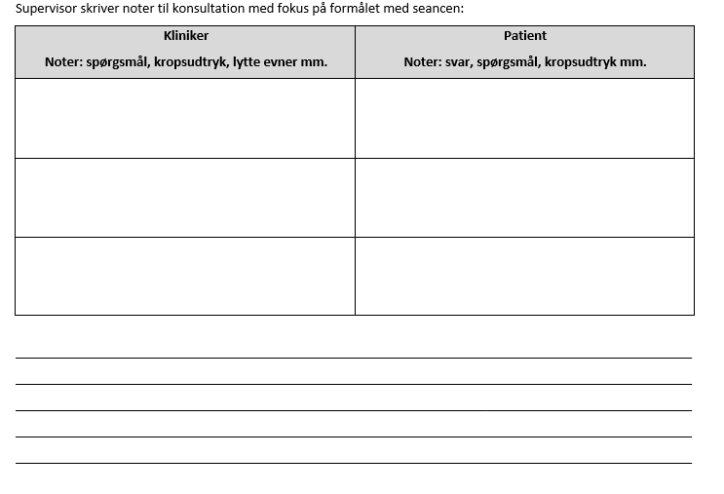

Slide 5
PROCEDURE FOR FEEDBACK
Når patienten har forladt lokalet drøftes konsultationen
Supervisor giver kort mundlig feedback på formålet (2-3 min.)
Den superviserede skal herefter gentage feedbacken i korte vendinger (1 min.)
Den superviserede kan derefter dele oplevelsen af konsultationen (2-3 min.)
Derefter i gangsættes sparring hvor seancen og formålet med supervisionen diskuteres i fællesskab (20 min.)

Slide 6
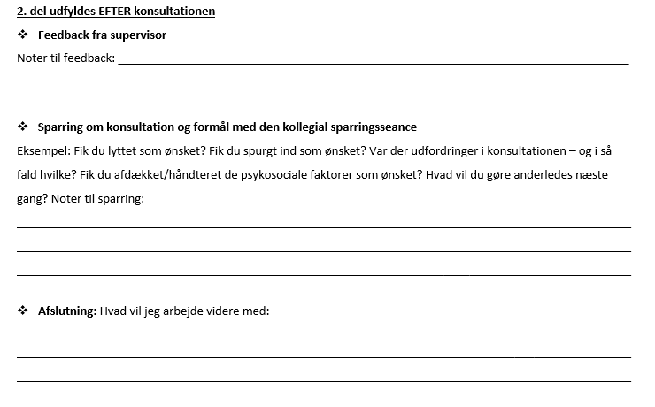

Slide 7
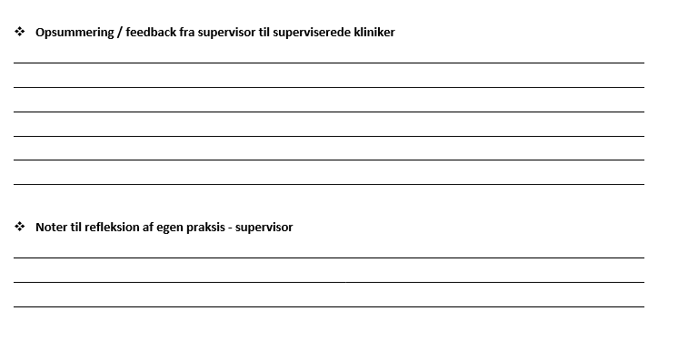

Slide 8
GODE RÅD
Råd til supervisor:
Vær kammeratligt
Hold fokus
Vær konkret
Vær konstruktiv
Til klinikeren, der bliver superviseret:
Lyt til feedbacken og tag evt. noter
Undskyld ikke din adfærd
Bed om konkrete eksempler
Fortæl hvad du vil arbejde videre med

